Slide 1

방문자 리뷰 유사도 분석을 통한 서울 관광지 추천 시스템
멀티캠퍼스
AI SW 개발자 부트캠프 과정
E1i4
김지우
김성원
박태영
성수린
이가희

Slide 2
00
목차
E1i4
프로젝트 개요
프로젝트 설계
데이터 수집 및 전처리
모델링
프로그램 프로세스 및 시현
결론
부록
참고자료

Slide 3
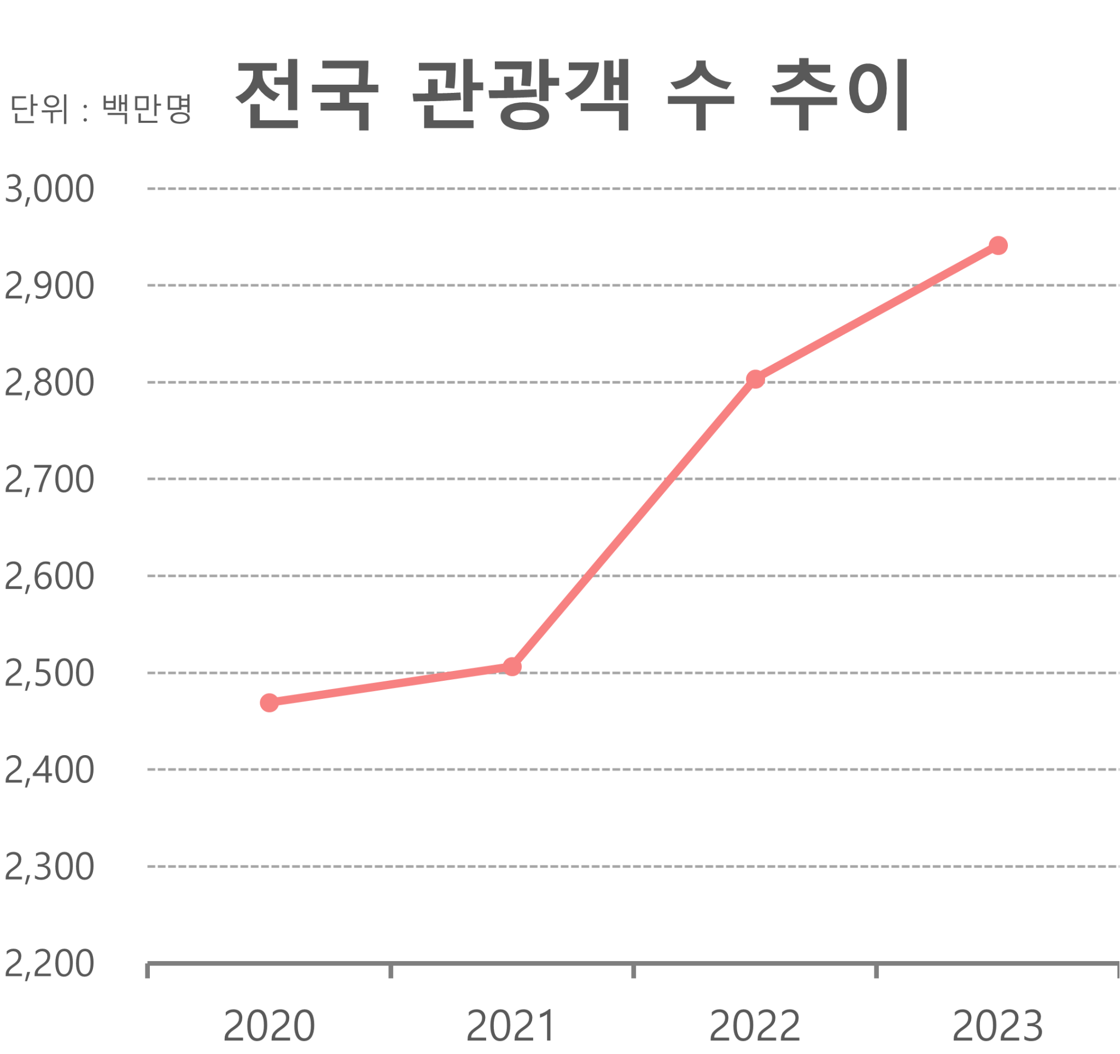
01
프로젝트 개요
① 프로젝트 기획 배경
E1i4
코로나19 이후
19% 증가

Slide 4
01
프로젝트 개요
① 프로젝트 기획 배경
E1i4
여행지 정보 수집 방법의 다양성으로 인한 관광객들의 불편함 존재
블로그/
커뮤니티
기사/방송 프로그램
유튜브
유튜브 외 SNS
광고
공공기관 홈페이지

Slide 5
01
프로젝트 개요
② 프로젝트 기획 목표
E1i4
여행을 준비하는 사용자의 불편함 해소를 위한 여행자 맞춤형 추천 시스템
56.8%
여행지 정보 수집 경로
네이버 리뷰 분석을 통한 사용자 직접적인 경험 제공
가족/ 지인 및 불특정 다수를 대상으로 블로그/SNS/유튜브 등을 통해 여행 경험 공유

Slide 6

01
프로젝트 개요
② 프로젝트 기획 목표
E1i4
목적지 선택시 고려 요소
관광•여가
콘텐츠
서울 관광 재단에서 배포한 자료에 따르면 목적지 선택 시 관광∙여가 콘텐츠를 가장 중요하게 고려하며, 2위로 교통, 3위로 음식이 중요한 요소로 작용함을 알 수 있다.
교통
음식

Slide 7

01
프로젝트 개요
② 프로젝트 기획 목표
E1i4
짧은 시간 내에 맞춤형 관광지 정보를 얻고자 하는 관광객
특정 요구를 가지는 관광객
여행지를 처음 방문하는 국내외 관광객
타겟
서울 지역 내 관광지
서울시 단위
관광지 • 음식점 사용자 맞춤형 추천시스템
서울 지역 내 음식점
서울시 관광지
맞춤형 추천 시스템
목적
개인의 선호도에 맞는 관광지를 추천
여행지 정보 수집을 위한 시간과 노력 절약
경험자 관광지 리뷰
기대 효과
신뢰성 있는 자료 수집과 분석을 통한 , 사용자 만족도 향상 및 효율적인 여행 계획 제공
관광지를 추천함으로써 관광 산업 발전에 기여

Slide 8
02
프로젝트 설계
① 구성원 및 역할
E1i4
구성원
역할
김지우
(조장)
김성원
(부조장)
박태영
성수린
이가희

Slide 9
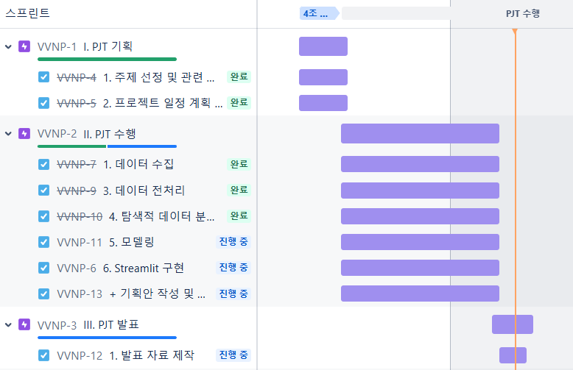
02
프로젝트 설계
② 일정 관리
E1i4
수정해야함

Slide 10
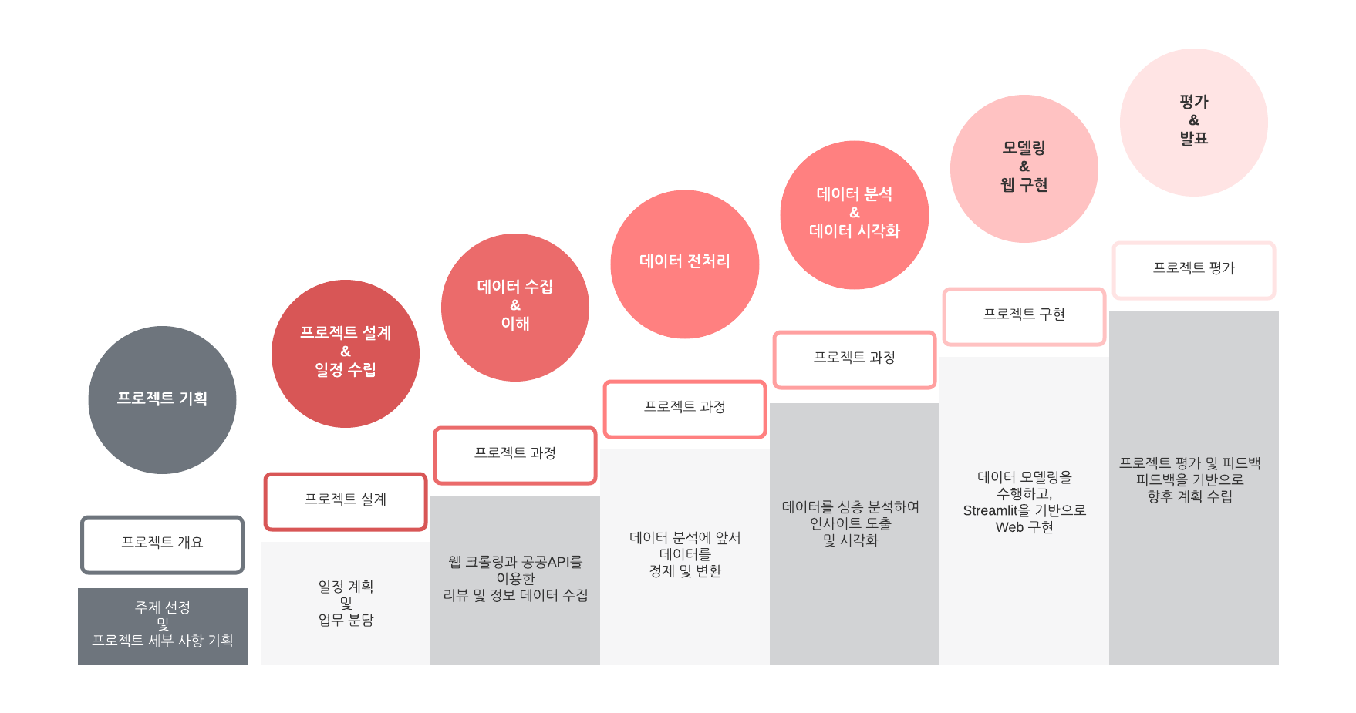
02
프로젝트 설계
③ 수행 절차 및 방법
E1i4

Slide 11
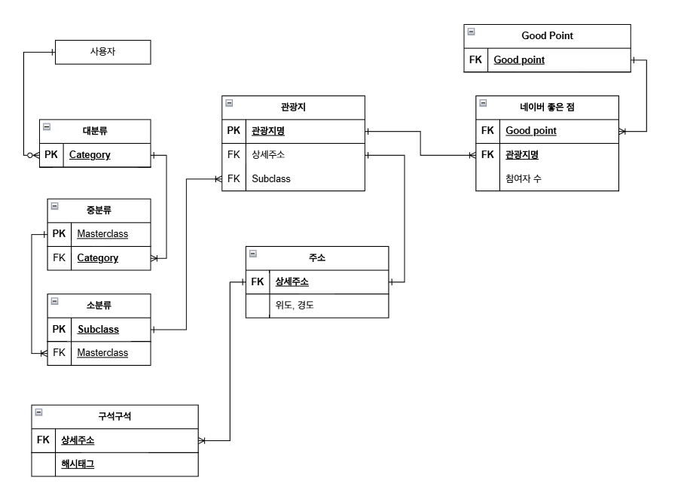
02
프로젝트 설계
③ 수행 절차 및 방법
E1i4
DB 구축

Slide 12


03
데이터 수집 및 전처리
① 데이터 수집
E1i4
데이터 수집
관광지 데이터
- 서울특별시 음식점⋅관광지 명 데이터
- 관광지 정보 데이터
- 관광지 해시태그 데이터
네이버 기반 데이터
- 네이버 맵 키워드 리뷰 데이터
- 네이버 주소 데이터
- 네이버 위도⋅경도 데이터
- 네이버 관광지 사진 데이터
WEB CRAWLING
WEB CRAWLING
NAVER
API
NAVER
API
한국관광
데이터랩

Slide 13
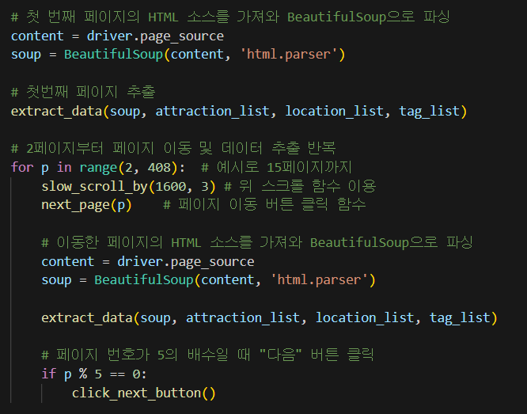
03
데이터 수집 및 전처리
① 데이터 수집
E1i4
대한민국
구석구석
WEB CRAWLING
WEB CRAWLING

Slide 14
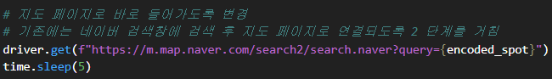
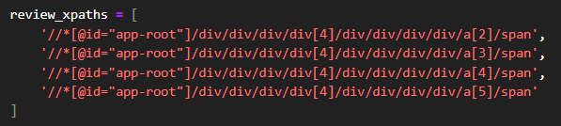
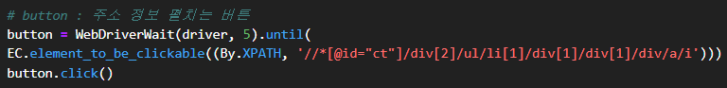
03
데이터 수집 및 전처리
① 데이터 수집
E1i4
네이버 모바일 지도를 통해 접근
대한민국
구석구석
WEB CRAWLING
WEB CRAWLING
네이버 특성상 path가 자주 바뀌기 때문에 path를 바꾸며 접근
버튼 클릭해 페이지 바꿔주는 코드

Slide 15
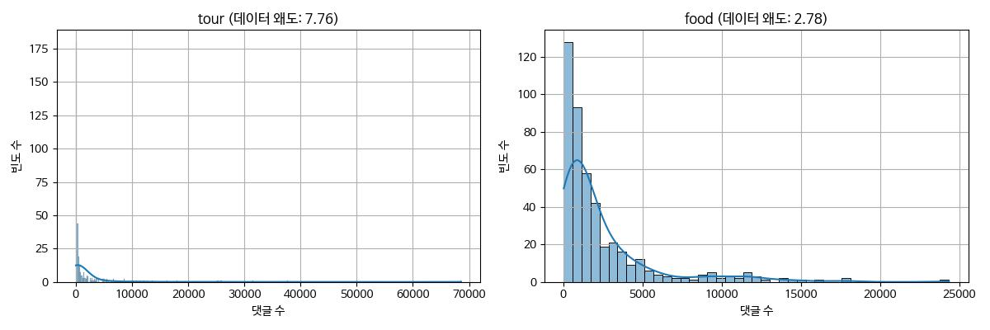
03
데이터 수집 및 전처리
② 데이터 탐색
E1i4
1) 관광지 데이터 확인
→ 데이터 분포의 비대칭성 확인
→ 오른쪽 꼬리가 긴 형태

Slide 16
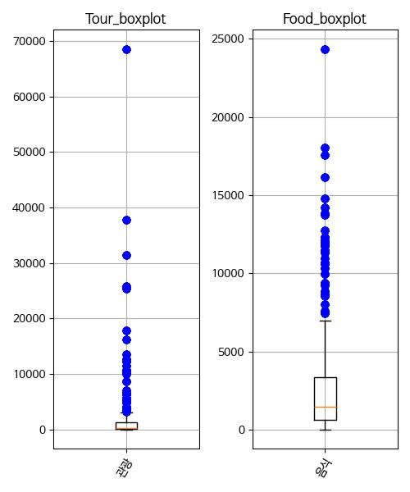
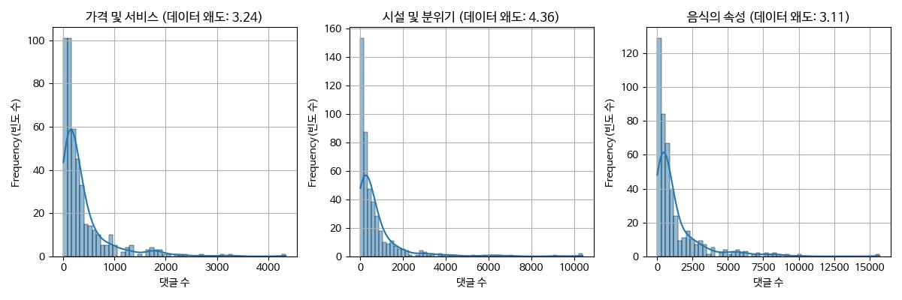
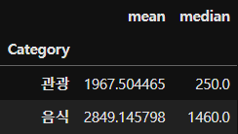
03
데이터 수집 및 전처리
② 데이터 탐색
E1i4
2) 음식점 데이터 확인
→ 데이터 분포의 비대칭성 확인
→ 오른쪽 꼬리가 긴 형태

Slide 17
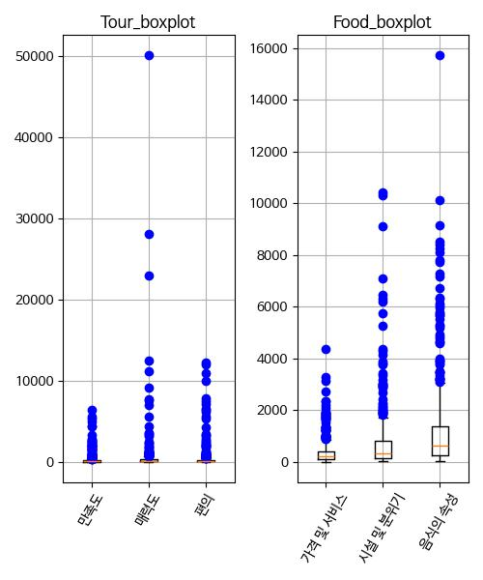
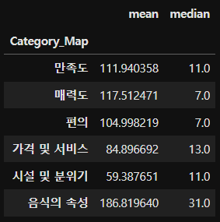
03
데이터 수집 및 전처리
② 데이터 탐색
E1i4
평균과 중앙값의 차이가
많이 나는 것을 알 수 있음.

Slide 18
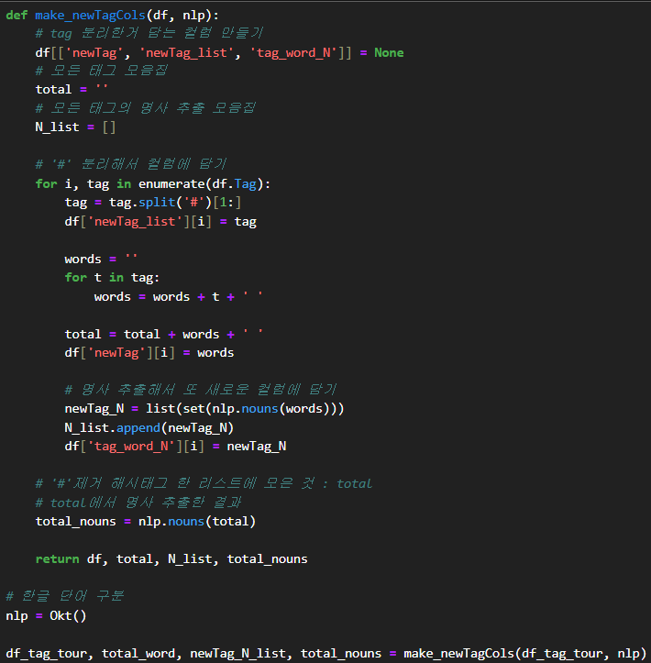
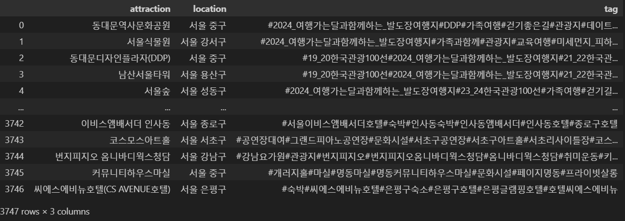
03
데이터 수집 및 전처리
③ 분류
E1i4
1) 대한민국 구석구석 해시태그 분류

Slide 19
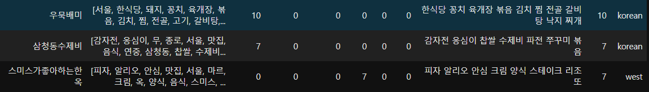
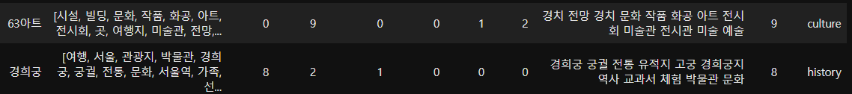
03
데이터 수집 및 전처리
③ 분류
E1i4
1) 대한민국 구석구석 해시태그 분류
→ 논문을 근거로 관광, 음식 각 6개의 분류 기준 설정
형태소 분석기(Okt)를 통해 나눠진 명사 단어들(tag_word_N) 중 분류 기준에 맞는 단어만 세어
가장 많이 세어진(max) 타입을 해당 관광지의 타입으로 선정

Slide 20
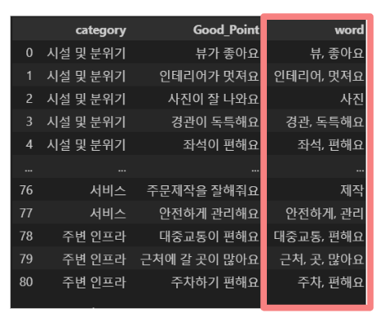
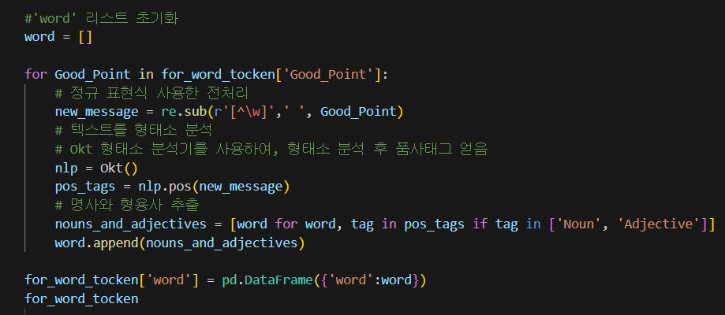
03
데이터 수집 및 전처리
③ 분류
E1i4
2) 네이버 ‘이런 점이 좋았어요.’ 리뷰 분류
→ 리뷰 형태소 분석(명사, 형용사)

Slide 21

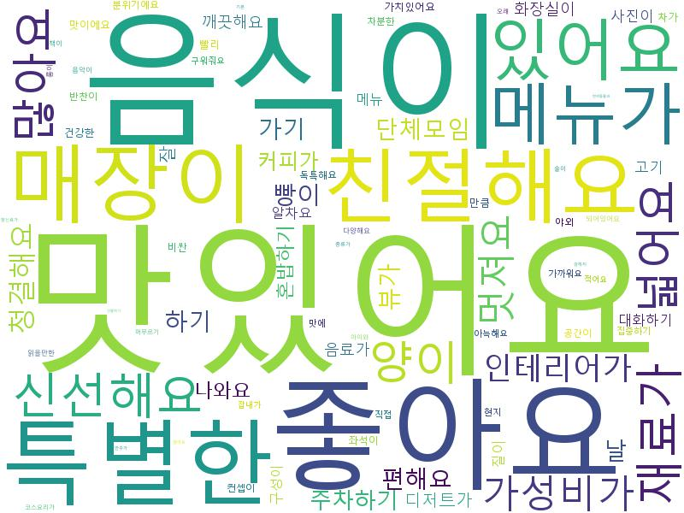
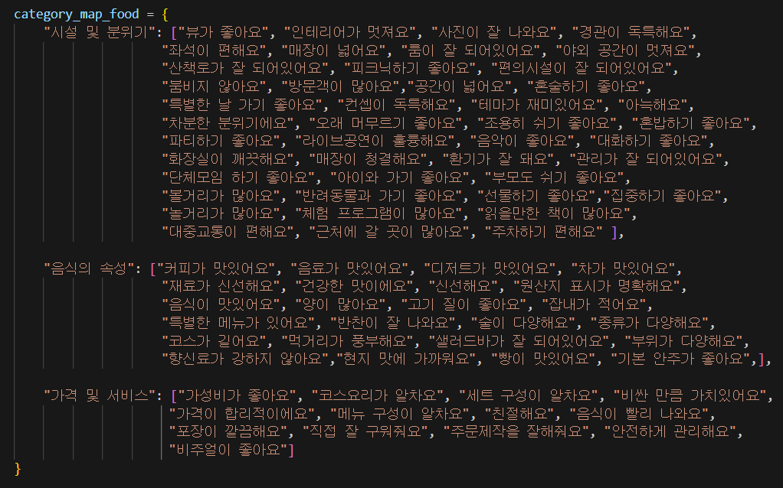
03
데이터 수집 및 전처리
③ 분류
E1i4
2) 네이버 ‘이런 점이 좋았어요.’ 리뷰 분류
→ 논문을 근거로 두 개의 분류 기준 설정

Slide 22
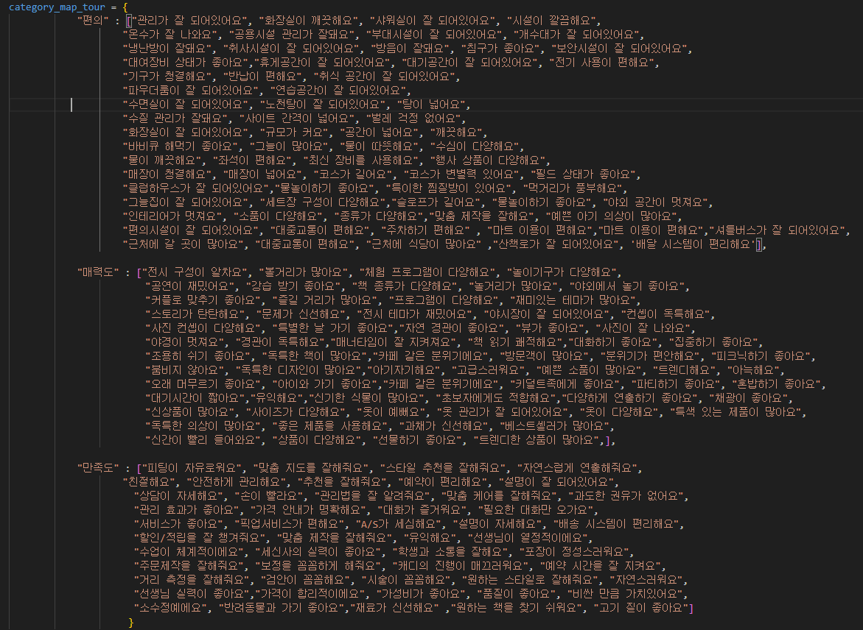
03
데이터 수집 및 전처리
③ 분류
E1i4
2) 네이버 ‘이런 점이 좋았어요.’ 리뷰 분류
→ 논문을 근거로 두 개의 분류 기준 설정

Slide 23
03
데이터 수집 및 전처리
④ 데이터 정규화
E1i4
문제 1.
각 관광지별 총 댓글수의 편차
MIN-MAX 값의 차이가 지나치게 큼
문제 2.
확보한 데이터 셋의 제한사항 평점 기반 데이터가 아닌
댓글 수 기반 데이터

Slide 24
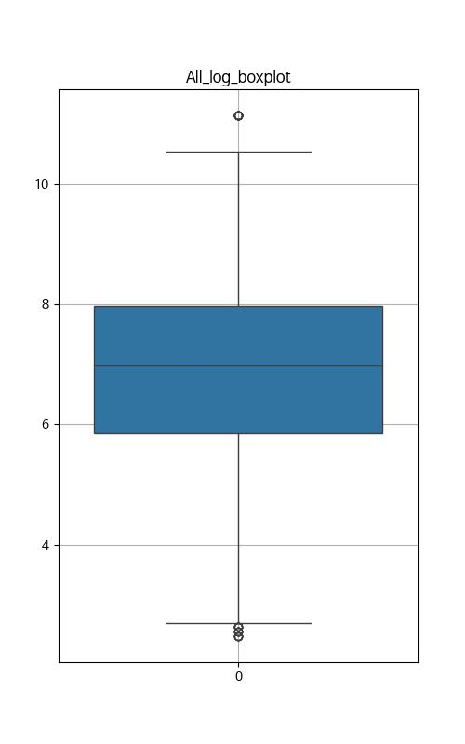
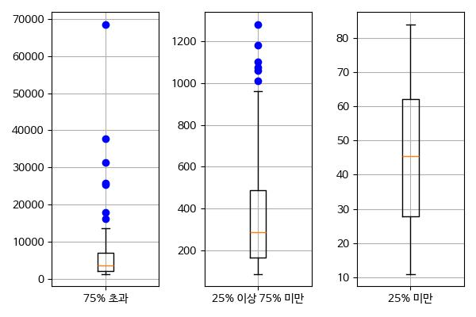
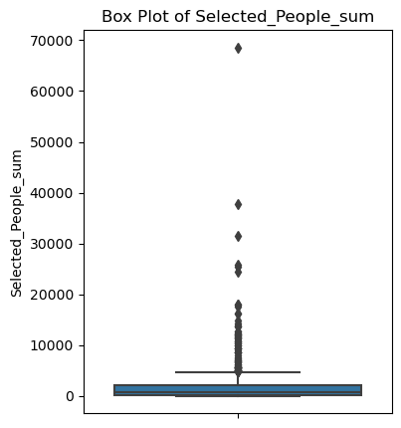
03
데이터 수집 및 전처리
④ 데이터 정규화
E1i4
문제 1. 각 관광지별 총 댓글수의 편차
의견 1. 정규화
이상치에 민감하므로 비선정.
의견 2. 표준화
이상치에 덜 민감하지만, 데이터 해석의 어려움으로 인해 비선정.
의견 3. 로그 변환
0 이하의 값이 없으므로 사용 가능.
데이터 스케일을 조절하며, 범위를 효과적으로 축소.

Slide 25
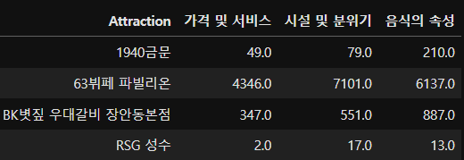
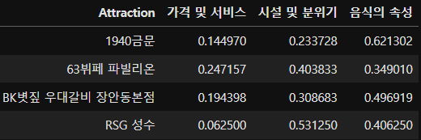
03
데이터 수집 및 전처리
④ 데이터 정규화
E1i4
문제 2. 확보한 데이터 셋의 제한사항
원본데이터
의견 1. 댓글이 많은 순(사용자가 선택한 속성을 댓글이 순으로 정렬)
단순히 댓글이 많은 순 정렬하는 방식은 사용자 맞춤형 추천 시스템의 목적 달성에 어려움
사용자의 개별적 기호와 선호도를 반영하지 못함
의견 2. 각 관광지에서 각 속성의 비중을 이용
사용자가 선호하는 속성에 맞춘 추천을 제공
각 관광지의 특성을 보다 정확하게 설명 가능
비중을 이용한데이터

Slide 26
03
데이터 수집 및 전처리
④ 데이터 정규화
E1i4
문제 3. 비중으로 변환했을 때의 문제점과 위험성
문제점 1.
절대적인 수 정보가 사라지고 상대적인 비율만 남게 됨
→ 데이터 양에 따른 신뢰도를 무시
군집분석 적용
그룹 내 비중 계산
문제점 2.
댓글 수가 많은 관광지의 경우, 과도한 영향
→ 일부의 속성의 비중이 실제보다 과대 또는 과소 평가될 가능성
그룹별 추천 제공

Slide 27
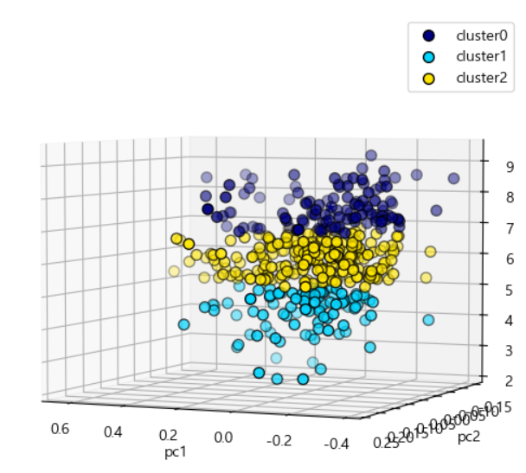
03
데이터 수집 및 전처리
④ 데이터 정규화
E1i4
문제 3. 비중으로 변환했을 때의 문제점과 위험성

Slide 28
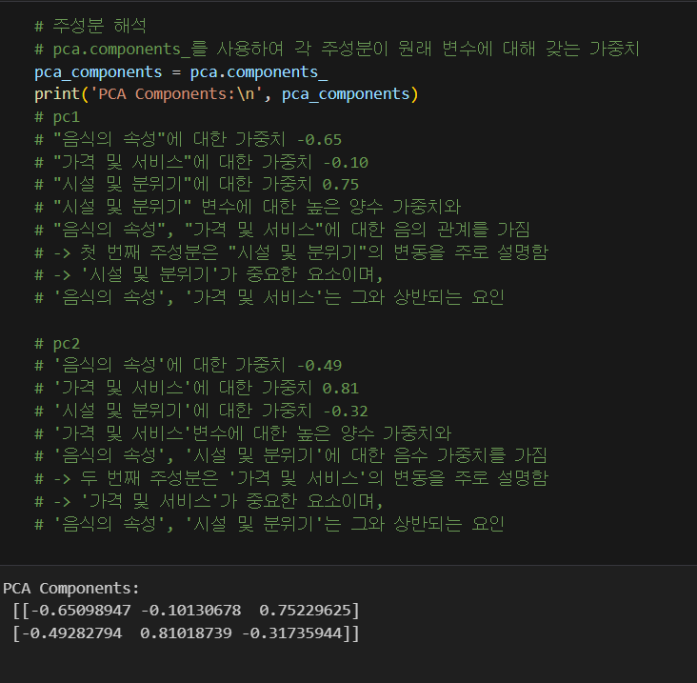
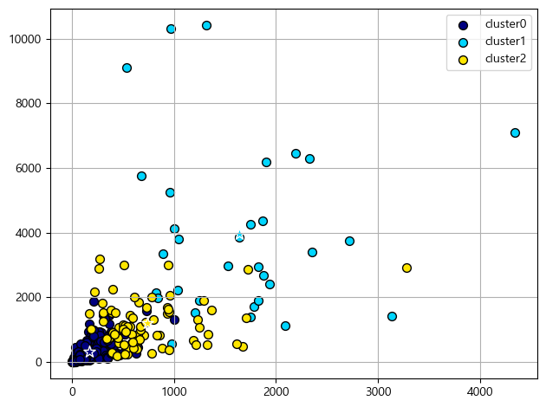
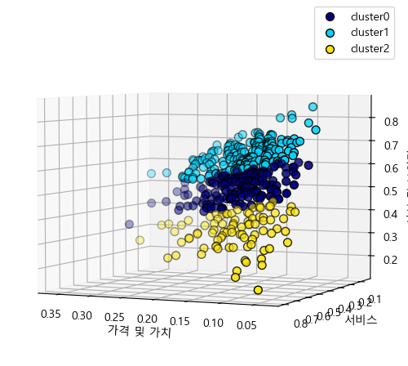
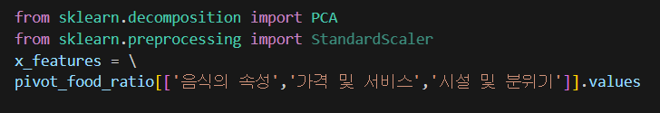
03
데이터 수집 및 전처리
⑤ 데이터 분석
E1i4
군집 분석
계층적 군집분석

Slide 29
04
모델링
① LDA 토픽 모델링
E1i4
토픽 수 선정 기준
coherence_
score
(응집도)
perplexity
(복잡도)
시각화 그래프
Notes:
LDA 분석
우리가 만든 분류 모델로도 사용자의 니즈를 100% 충족 시키지 못할 경우 LDA 분석을 통해서 뽑아낸 관광 주제를 관광 컨셉으로 제시하여 여행지를 추천해주는 식으로 사용자 니즈 충족을 보완한다.
관광 / 음식으로 나누어서 관광지 별 네이버 ‘이런 점이 좋아요’ LDA 분석 진행 후 관광 주제 추출

Slide 30
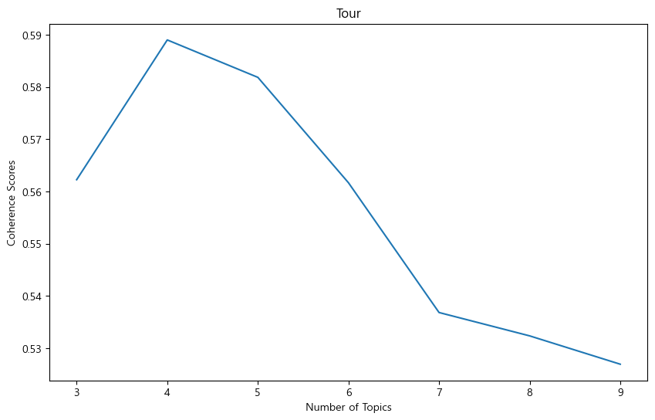
04
모델링
① LDA 토픽 모델링
E1i4
coherence_score(응집도)
높을수록 주제별 단어가 잘 뽑혔음을 의미함.
Notes:
LDA 분석
우리가 만든 분류 모델로도 사용자의 니즈를 100% 충족 시키지 못할 경우 LDA 분석을 통해서 뽑아낸 관광 주제를 관광 컨셉으로 제시하여 여행지를 추천해주는 식으로 사용자 니즈 충족을 보완한다.
관광 / 음식으로 나누어서 관광지 별 네이버 ‘이런 점이 좋아요’ LDA 분석 진행 후 관광 주제 추출

Slide 31
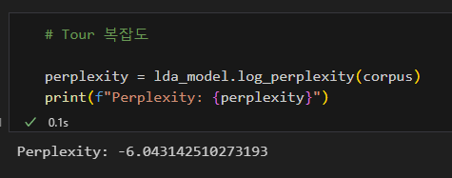
04
모델링
① LDA 토픽 모델링
E1i4
perplexity(복잡도)
낮을수록 주제별 복잡도가 낮음을 의미함.

Slide 32
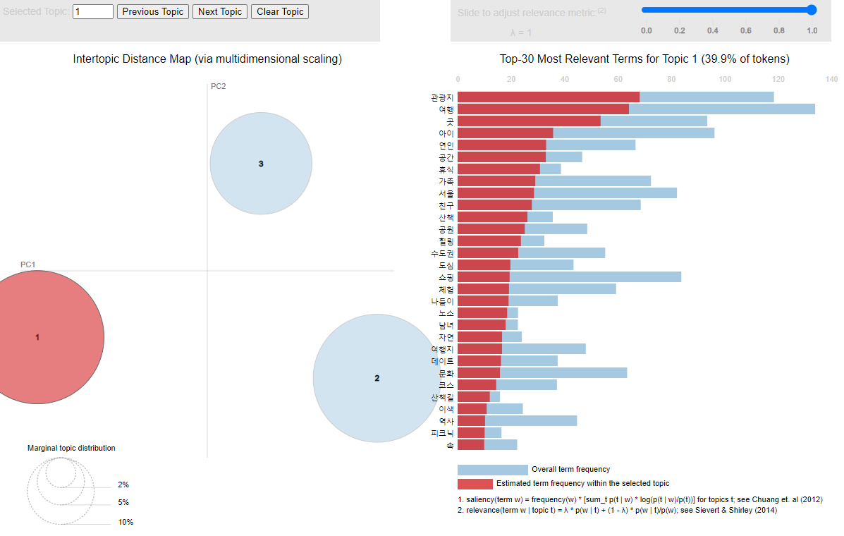
04
모델링
① LDA 토픽 모델링
E1i4
시각화 그래프

Slide 33
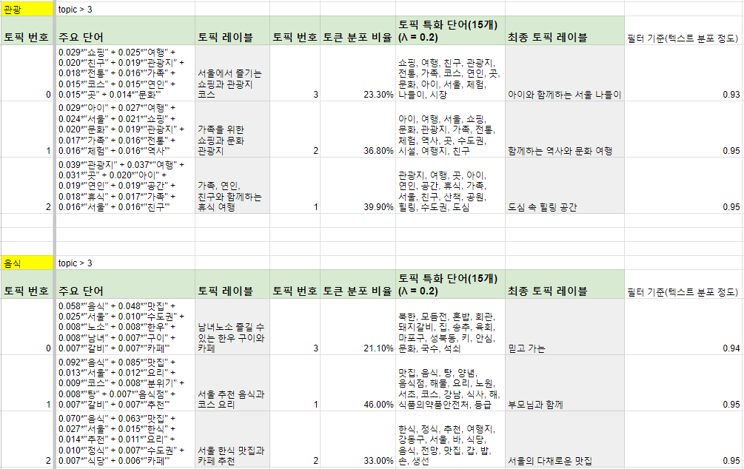
04
모델링
① LDA 토픽 모델링
E1i4

Slide 34
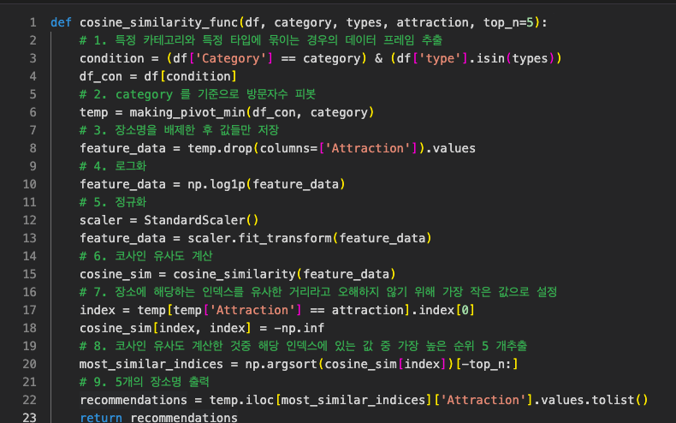
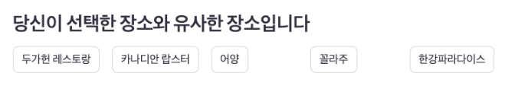
글씨는 그냥 설명용입니다
04
모델링
② 콘텐츠 기반 추천 모델링
E1i4
스트림릿에 적용된 유사도 함수
하나의 장소 기반으로 유사한 장소 추천

Slide 35
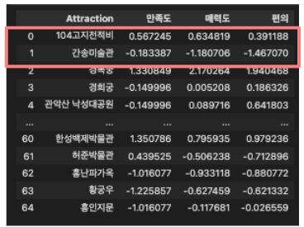
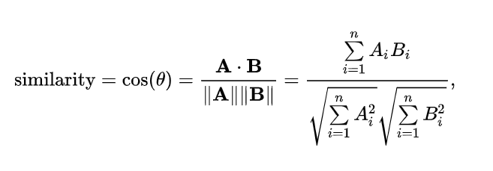
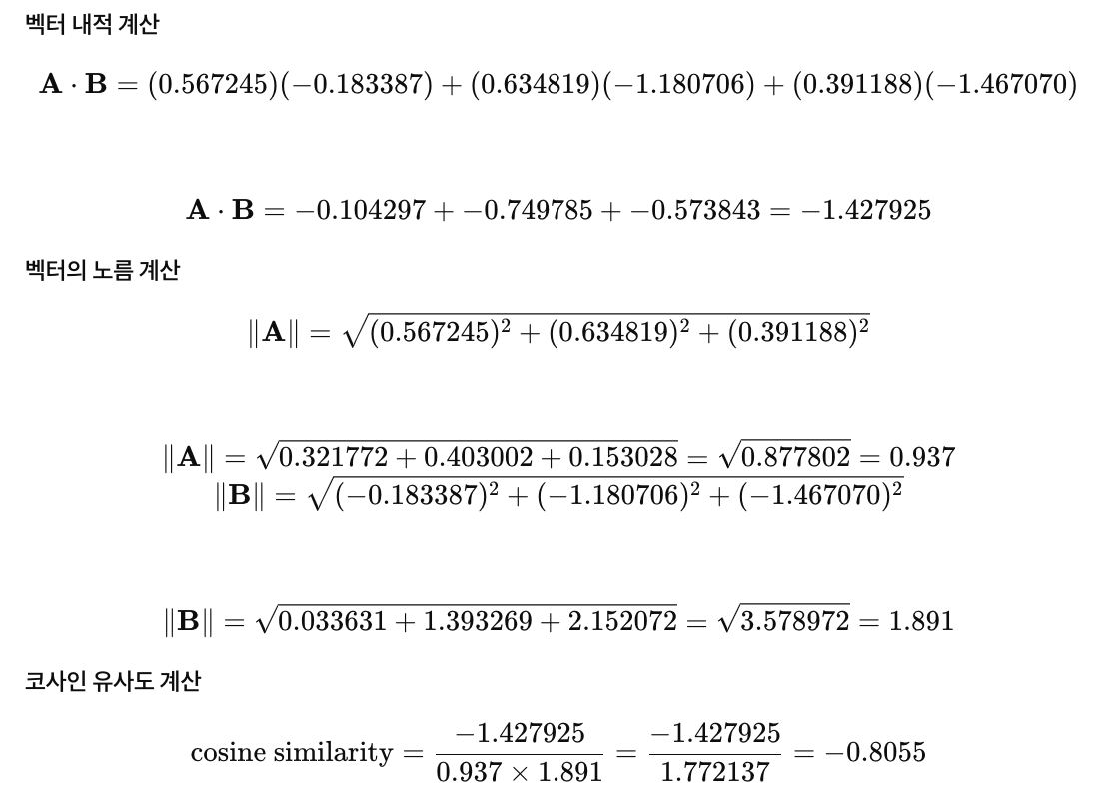
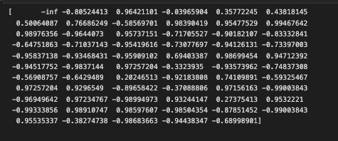
04
모델링
② 콘텐츠 기반 추천 모델링
E1i4

Slide 36
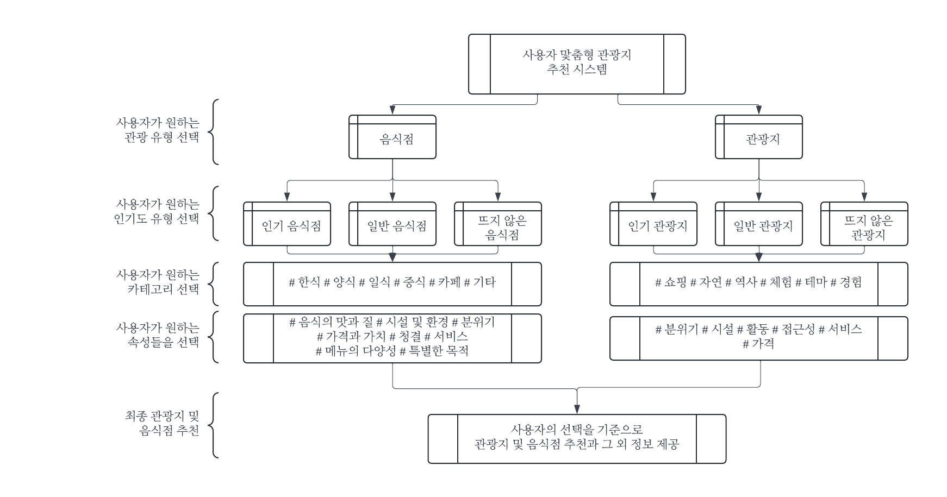
05
프로그램 프로세스 및 시현
① 프로세스 → 앞으로 감.
E1i4

Slide 37
05
프로그램 프로세스 및 시현
② 시현
E1i4
스트림릿 시현.

Slide 38
06
결론
① 느낀점
E1i4
진행시 셀프 디스(아쉬운 점을 우리는 다 알아 근데 우린 시간도 없고, 배운 것도 없다)
아쉬운점

Slide 39
06
결론
② 추후 과제
E1i4
한계
데이터 수집에 대한 인사이트 부족
데이터셋
리뷰의 다양성 부족
웹 구현에 있어서의 Streamlit의 한계
보완
데이터셋 추가
사용자가 직접 작성한 리뷰 확보
자연어 처리에 대한 추가적인 학습
소감
아쉬운 점 : 데이터셋의 부족
뿌듯한 점 : 각자의 데이터 분석 능력과 협업 능력 향상

Slide 40
07
부록
E1i4
음식 카테고리 LDA 토픽으로 음식점 추천
Type별 LDA 토픽으로 관광지 추천
관광_Nature
토픽 번호 | 주요 단어 | 토픽 번호 | 토큰 분포 비율 | 토픽 특화 단어(15개) (λ = 0.2) | 최종 토픽 레이블
0 | 0.183*"산책로" + 0.174*"관리" + 0.145*"방문객" + 0.111*"곳" + 0.099*"피크닉" + 0.092*"먹거리" + 0.087*"규모" + 0.017*"트렌디" + 0.010*"그늘" + 0.010*"타임" | 1 | 26.20% | 뷰,볼거리,주차,화장실,아이, 프로그램,독특,코스,식물,벌레 개수대,온수,취사,거리,설명 | 가족을 위한 자연 속 캠핑장
1 | 0.198*"편의" + 0.176*"경관" + 0.142*"반려동물" + 0.125*"자연" + 0.108*"가격" + 0.083*"다양" + 0.083*"체험" + 0.012*"걱정" + 0.012*"사이트" + 0.009*"전기" | 2 | 25.90% | 산책로,관리,방문객,곳,피크닉, 먹거리,규모,트렌디,그늘,타임, 바비큐,매너,사용,가치,전시 | 트렌디한 피크닉과 바비큐

Slide 41
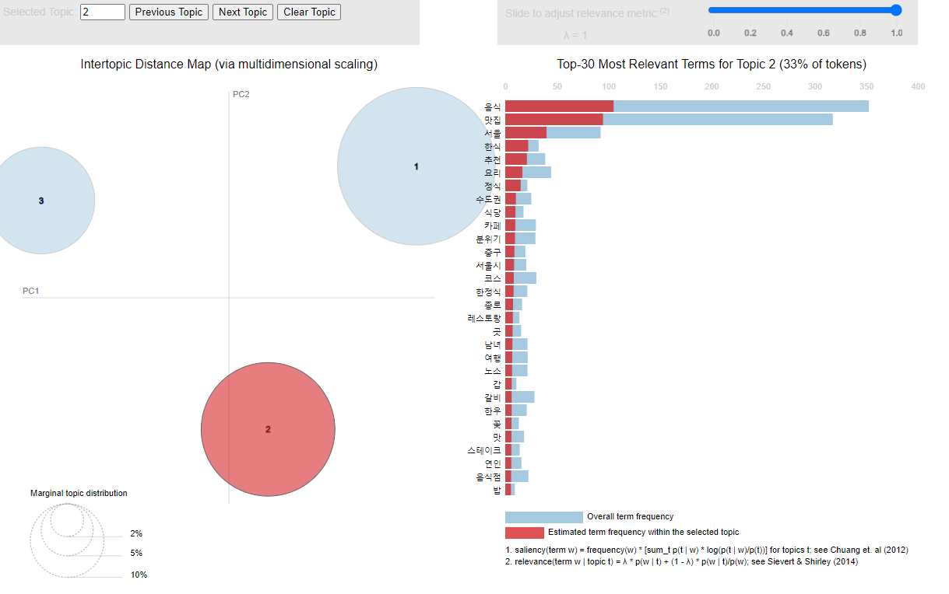
04
모델링
E1i4
Food 시각화 그래프

Slide 42
08
참고자료
E1i4
조은정, 2010.12, 인터넷 관광정보 분류체계 연구, 세종대학교 대학원 박사학위논문
서울관광재단, 2022, 서울시민 관광실태조사 보고서
한국표준산업분류, 2024, 통계청
엄해정, 진현정, 온라인 리뷰가 음식점 순위에 미치는 영향에 대한 분석, 호텔경영학연구, Korean Journal of Hospitality and Tourism Vol.33, No.1, 57-77, 2024.02
김범진, 권태길, 고호석, 관광지 유형에 따른 관광지 속성 및 제약요인이 관광지 선택에 미치는 영향, 지식산업연구, 제37권 제4호, 237-257, 2014.11
박지원, 2022.02, 관광지 만족도를 평가하는 관광지 선택속성에 관한 연구 : 텍스트 마이닝과 퍼지셋 질적비교분석의 활용, 세종대학교 대학원 박사학위논문
전효진, 관광지 음식점의 메뉴선택요인에 대한 만족이 행동의도에 미치는 영향 - 전주 한옥마을을 중심으로 -, 관광연구, 대한관광경영학회, 제26권, 제6호, 327-345, 2012.02
고영대, 박찬희, 추천 관광지 데이터 생성 장치 및 방법, 등록특허 10-2519393
김원주, 2019, 음식점 선택요인 및 만족도에 관한 연구, 한국방송통신대학교 경영대학원
한국관광공사, 2022, 빅데이터 기반 전국 기초지자체별 관광유형 분석

